Slide 1
מה נלמד היום?
הוראה לביצוע בתנאי מקוננת – nested if

Slide 2
הוראה לביצוע בתנאי מקוננת– nested if
משפט תנאי (if) מקונן הוא משפט תנאי שבתוכו יש משפט תנאי.
דוגמא 1 – אם...אם:
כתוב ויישם בשלבים אלגוריתם שהקלט שלו הוא הגיל של המשתמש.
התוכנית תבדוק האם הגיל שהוקלד תקין (בין 0-120).
אם כן, היא תבדוק על פי גילו של המשתמש האם הוא ילד (0-17) או מבוגר (מעל 17), ותציג הודעה מתאימה.
אם הגיל לא תקין, היא תדפיס את ההודעה "הגיל שהקלדת מחוץ לתחום".

Slide 3
דוגמא 1 - if בתוך if
נתרגם את האלגוריתם לתוכנית ב #C:
static void Main(string[] args)
}
int age;
Console.WriteLine("How old are you ?");
age = int.Parse(Console.ReadLine());
if (age >= 0 && age <= 120)
}
if (age <= 17)
Console.WriteLine("You're a kid");
else
Console.WriteLine("You're an adult");
{
else
Console.WriteLine("Wrong age\n");
{

Slide 4
דוגמא 2 – אחרת אם
כתוב ויישם אלגוריתם בשלבים שהקלט שלו הוא מספר טבעי (שלם חיובי) והפלט שלו הוא אחת ההודעות הבאות:
המספר חד-סיפרתי (0-9)
המספר הוא דו-סיפרתי(10-99)
המספר הוא תלת-סיפרתי (100-999)
אחר

Slide 5
דוגמא 2 – else if
נתרגם את האלגוריתם לתוכנית ב #C:
static void Main(string[] args)
}
uint num;
Console.WriteLine("Enter a number\n");
num=uint.Parse(Console.ReadLine());
if (num <= 9)
Console.WriteLine("This is a single digit number\n");
else if (num <= 99)
Console.WriteLine("This is a double digit number\n");
else if (num <= 999)
Console.WriteLine("This is a three digits number\n");
else
Console.WriteLine("More than three digits\n");
}

Slide 6
דוגמא לפתרון על הלוח
כתוב תוכנית המדמה מכונה למילוי דלק בתחנת דלק ומבצעת את הפעולות הבאות לפי הסדר:
• שואלת את הלקוח כמה ליטרים של דלק הוא מעוניין למלא.
• מחשבת ומדפיסה את הסכום לתשלום (לפי 5.96 לליטר – יוגדר כקבוע)
• קולטת את התשלום מהלקוח.
• תדפיס כפלט הודעה על פי ההנחיות הבאות:
- אם הלקוח שילם יותר מהסכום לתשלום, התוכנית תדפיס מהו העודף
- אם הלקוח שילם פחות, התוכנית תדפיס "עליך להוסיף עוד ___ ₪"
- אם הלקוח שילם בדיוק, התוכנית תדפיס "תודה שקנית אצלנו".

Slide 7

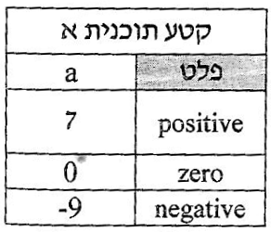



יעילות של תוכנית
Console.WriteLine("Enter a number\n");
a=int.Parse(Console.ReadLine());
if (num >0)
Console.WriteLine("This is a positive number");
if (num == 0)
Console.WriteLine("zero");
if (num <0)
Console.WriteLine("This is a negative number");

Slide 8
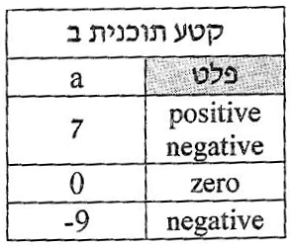



יעילות של תוכנית
Console.WriteLine("Enter a number\n");
a=int.Parse(Console.ReadLine());
if (num >0)
Console.WriteLine("This is a positive number");
if (num == 0)
Console.WriteLine("zero");
else
Console.WriteLine("This is a negative number");

Slide 9
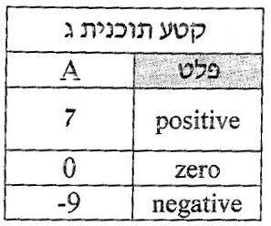


יעילות של תוכנית
Console.WriteLine("Enter a number\n");
a=int.Parse(Console.ReadLine());
if (num >0)
Console.WriteLine("This is a positive number");
else if (num == 0)
Console.WriteLine("zero");
else
Console.WriteLine("This is a negative number");

